Slide 1
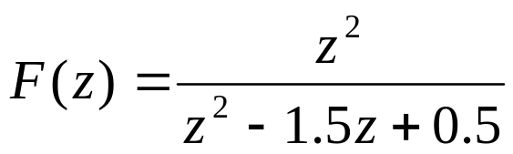

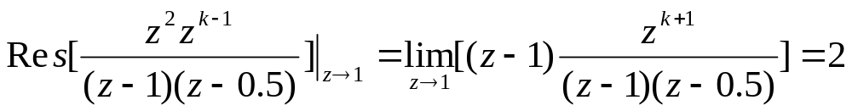
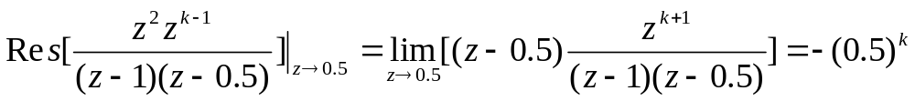


〖例3.7 〗设z变换函数 试用留数法解
其z反变换。
解：因该函数有两个极点：1和0.5，先求出 对这两个极点的留数：
则

